Slide 1
Предложение
5 класс
Начать

Slide 2
Сколько предложений
в стихотворении?
ПРОВЕРЯЕМ!
1
Сентябрь вступил в свои права.
Желтеет кое-где трава.
И в школу, взяв тетрадки, книжки,
Спешат девчонки и мальчишки.
2
3
МОЛОДЦЫ!
2
3
4
Дальше

Slide 3
Найди сочетания слов, которые
не являются предложением?
(нажми на них, чтобы удалить)
Наступила поздняя осень.
Тетради в портфеле… .
Стали птицы песни петь.
Зашумел лёгкий ветерок.
Молодцы!
Молодцы!
День стал короче.
Лежат на парте… .
Дальше

Slide 4
Составьте предложение
из слов.
холодные
принесла
Осень
дожди.
тёмными
Небо
тучами
.
покрылось
Проверь
себя
Проверь
себя
Дальше

Slide 5
Определи границы
предложений
Закончилось тёплое лето на деревьях
пожелтели листья небо затянули
серые тучи наступила золотая осень
Проверь себя

Slide 6
Определи границы
Предложений.
.
Закончилось тёплое лето На деревьях
пожелтели листья Небо затянули
серые тучи Наступила золотая осень
.
.
.
Дальше

Slide 7
Найди в каждом предложении
подлежащее, сказуемое
и второстепенный член
Выбери предложение,
состоящее только из подлежащего
и сказуемого.
(нажми на него)
Прошло лето.
Проверь
Пошли осенние дожди.
~~~~~
Опустели сельские дороги.
Проверь
~~~~~
Птицы полетели на юг.
Проверь
~~~~~
Молодцы !
Дальше

Slide 8
Вставьте в предложения
подходящие
по смыслу слова.
Осень.
Осенью с деревьев опадают …………… листья.
Всё чаще идут …………….....дожди.
Птицы улетают в …………….. края.
жёлтые
большие
грибной
сильная
холодные
тёплые
Дальше

Slide 9
Поставь в конце предложения
нужный знак препинания.
МОЛОДЦЫ !
Дети собирали в лесу землянику
Как в лесу было хорошо
Какие ещё ягоды растут в лесу
.
!
?
?
.
!
!
?
.

Slide 10
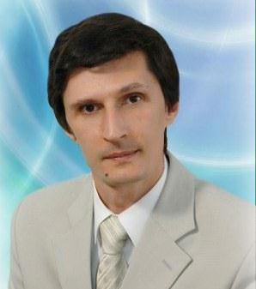
Тренажёр разработал: Ермаков Андрей Викторович, учитель русского языка и литературы КГБОУ «Норильская школа-интернат»
2018год

